Slide 1
স্বাগতম

Slide 2
পরিচিতি
মোহাম্মদ মোরশেদ
কোকদন্ডী গুনাগরী উচ্চ বিদ্যালয়
বাঁশখালী,চট্টগ্রাম
বিষয়; হিসাব বিজ্ঞান
শ্রেণীঃনবম
অধ্যায়ঃ ৮ম
সময়ঃ ৪০ মিনিট

Slide 3
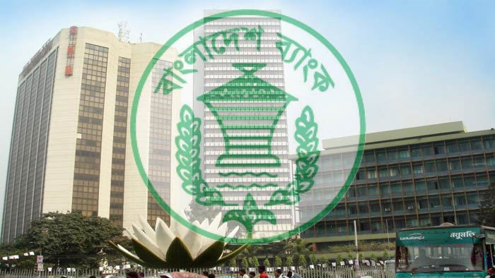

Slide 4
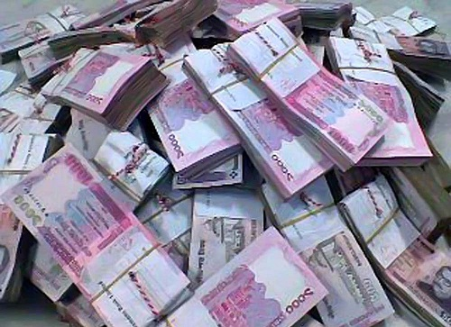

Slide 5
নগদানবই

Slide 6
শিখনফল
এ অধ্যায় পাঠ শেষে শিক্ষাথীরা-----
১।নগদান বই এর ধারনা ও শ্রেণিবিভাগ করতে পারবে ।
২।নগদান বই তৈরি করতে পারবে।
৩।বিপরীত দাখিলা লিপিবদ্ধ করতে পারবে।

Slide 7
দুঘরা নগদান বই এর নমুনা ছক
ডেবিট
ক্রেডিট
তারিখ | প্রাপ্তি | রঃনং | খঃপৃঃ | নগদ টাকা | ব্যাংক | তারিখ | প্রদান | ভাঃ নং | খঃপৃঃ | নগদ টাকাস | ব্যাংক

Slide 8
নিচের লেনদেন সমুহের ভিওিতে দুঘরানগদান বই তৈরিকর---
দলগত কাজ
২০১৬ ইং
জানুঃ১ নগদ ৫০০০০ টাকা নিয়ে ব্যবসায় শরু করল ।
২ব্যাংক হিসাব খোলা হল২০০০ ।
৬ বিক্রয় ৬৫০০ ।
১০ অগ্রীম ভাড়া ৫০০০ ।
১৬ চেক পাত্তয়া গেল ১২০০০ ।
২৫ পণ্য ক্রয় ৭৫০০ ।
৩০ আসলামকে প্রদান ৬২০০ ।

Slide 9
মূল্যায়নঃ
১।নগদান বই বলতে কী বোঝায় ?
২।দুঘরা নগদান বইয়ে ডেবিট দিকে কী কী বসে ।

Slide 10
বাড়ির কাজ
দুঘরা নগদান বই তৈরী করে নিয়ে আসবে।

Slide 11
ধন্যবাদ

